Slide 1
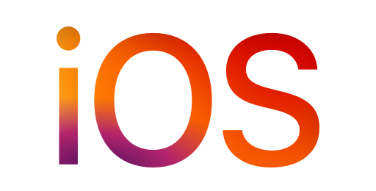
RADEK DOLEJŠKA, JAKUB KUDLAČÍK, ONDŘEJ KREJČÍ

Slide 2
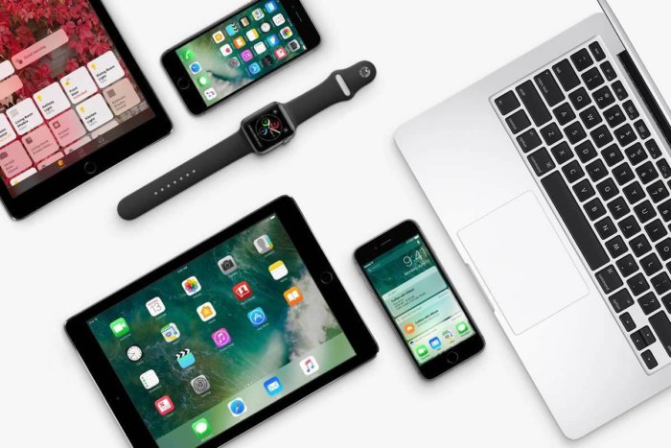
Seznámení s iOS
Je to mobilní operační systém pro zařízení iPhone od společnosti Apple.
První verze byla vydaná 6. března 2008.
Původně se jmenoval „iPhone software development kit“ (iPhone SDK).
Systém byl 7. června 2010 přejmenován na "iOS".

Slide 3
hardware požadavky pro ios
Minimální systémové požadavky si určuje sám Apple.
Proto si může určit od jaké řady daný OS bude fungovat.
Např. U poslední verze systému si Apple určil podporu od iPhone 8 a vyšší.

Slide 4
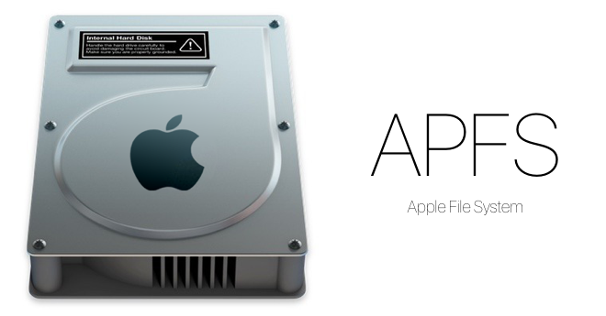
Souborové systémy
Dříve HFS+.
Od roku 2017 - Apple File System APFS.
Vyvinutý Apple Inc.
Proprietární systém souborů.
Dostupný od těchto verzí a výše:
macOS Sierra, iOS 10.3, tvOS 10.2, watchOS 3.2 a iPadOS

Slide 5
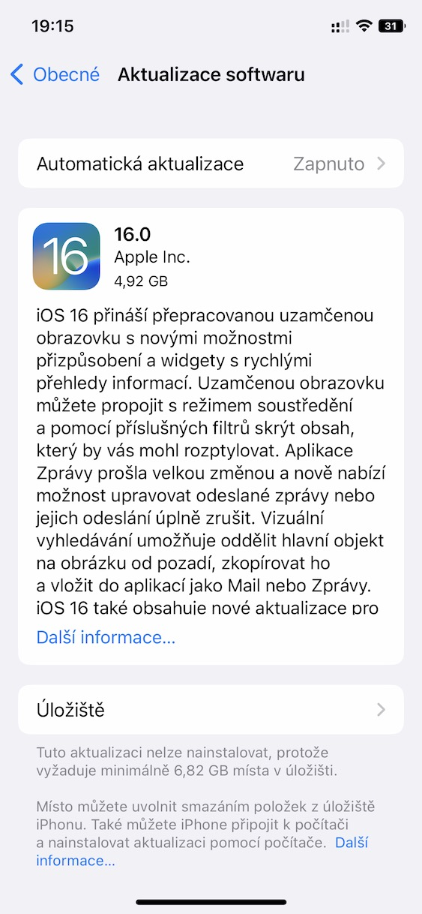
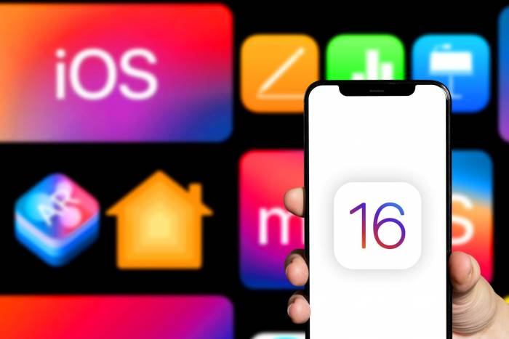
Aktualizace
Přejděte do Nastavení > Obecné > Aktualizace softwaru.
Automatické aktualizace.
Při aktualizaci je potřeba zařízení restartovat.
Drivery se u iPhone se instalují automaticky při aktualizacích systému.

Slide 6
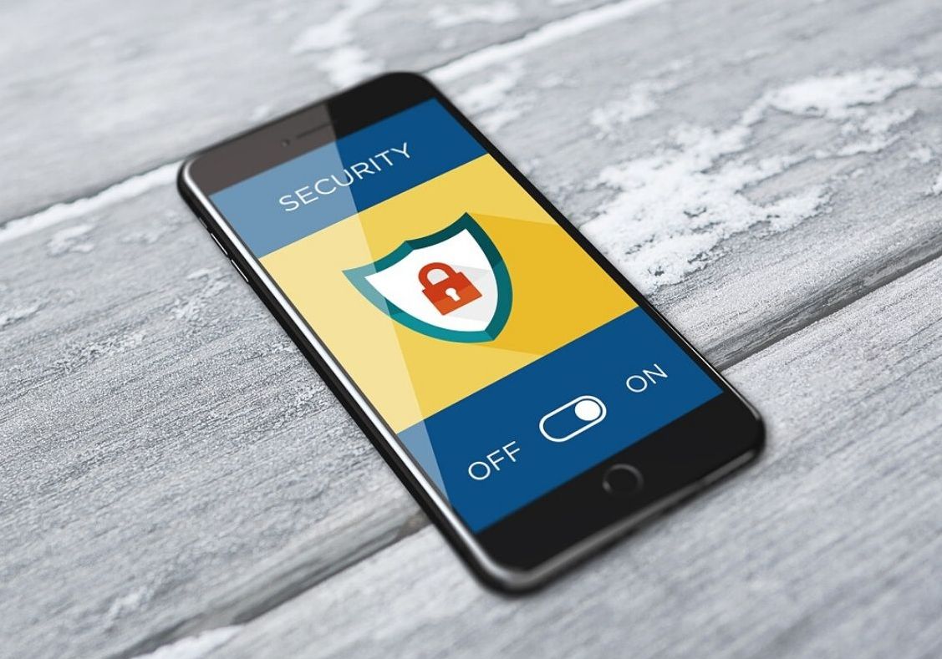
Bezpečnost
iPhony jsou bezpečnější zejména z toho důvodu, že představují menšinu na trhu.
Apple Store má přísnější pravidla pro prověření aplikací.
Antivirovou aplikaci, která by umožňovala kontrolu celého zařízení v Apple Store nenajdete.
Funkce Najít.

Slide 7
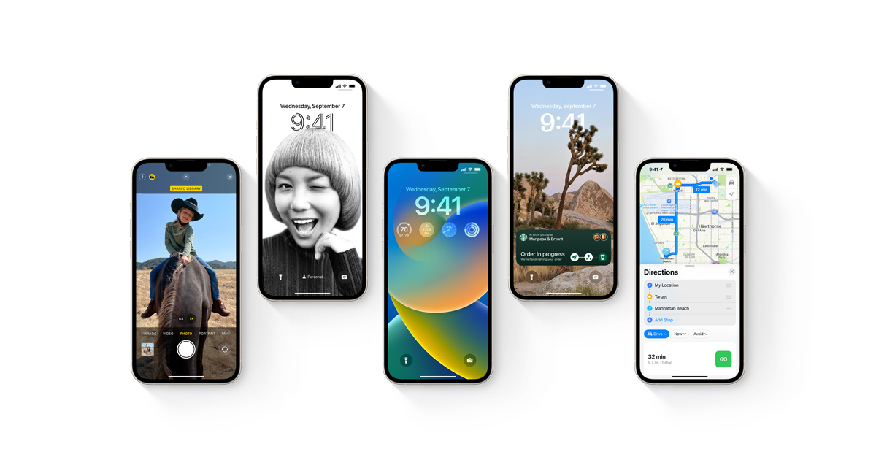
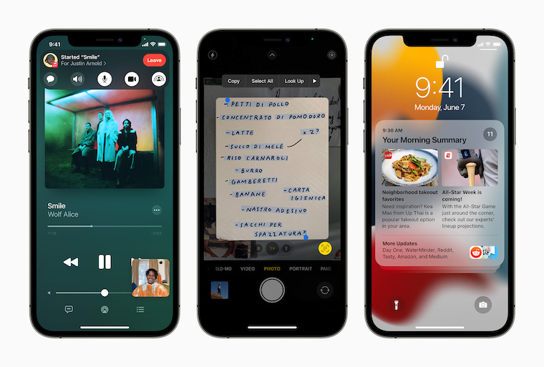
Vizuální stránka IOS
Velice originální, elegantní a jednoduchý vzhled
Využívá hodně minimalistického stylu, kvůli jednoduchému vyznání se v systému a ovládání.

Slide 8
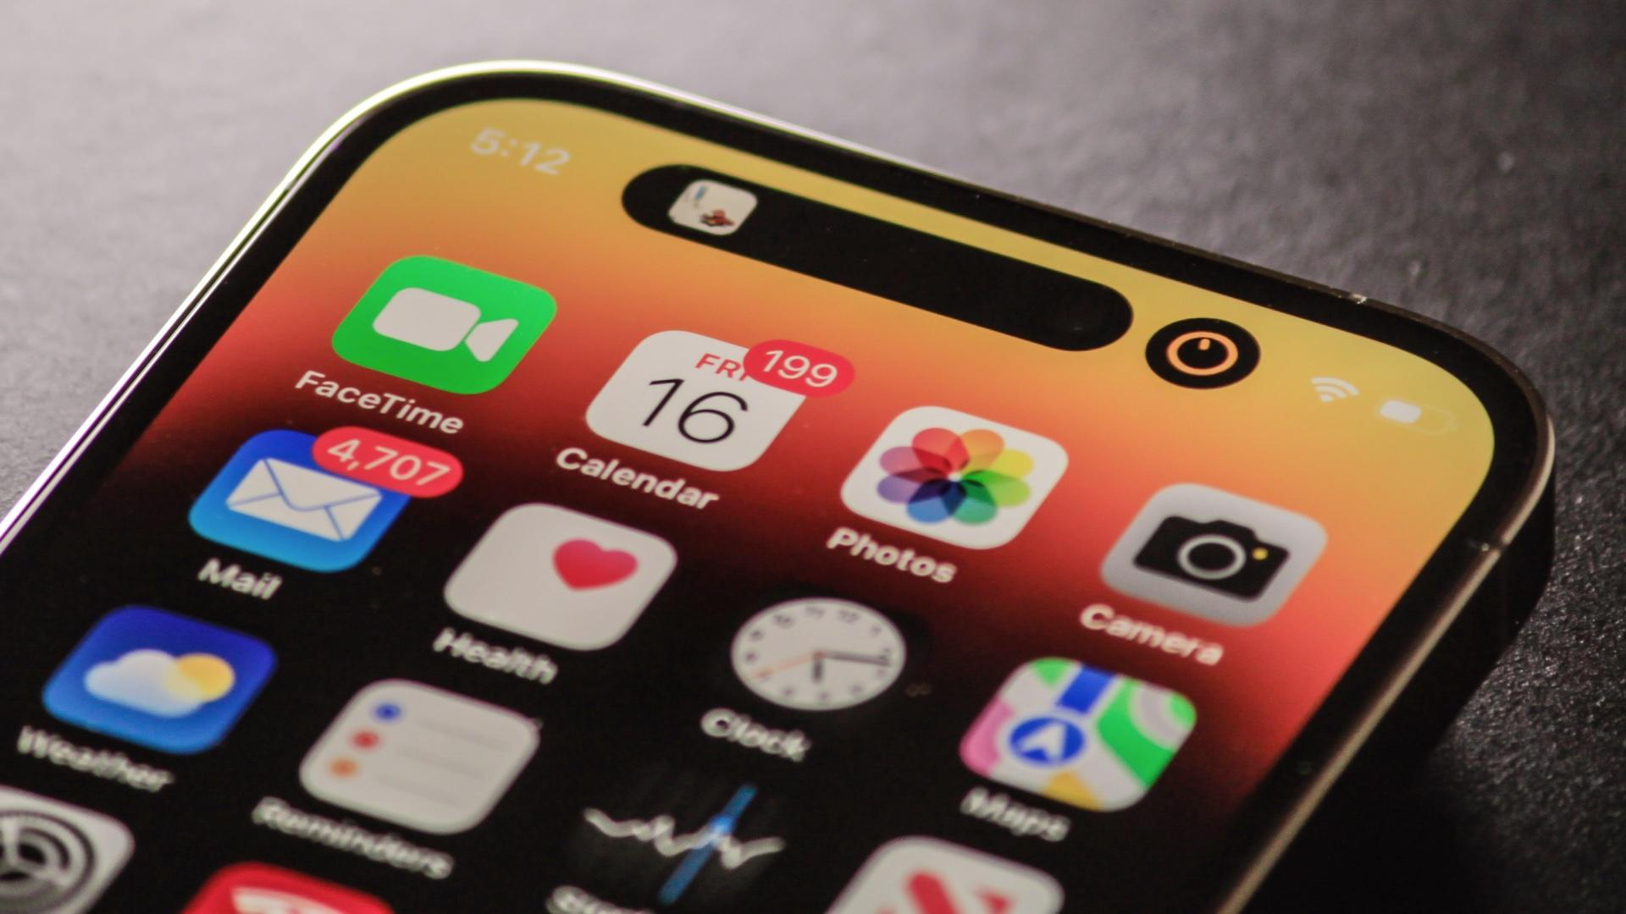
User-friendly
User-friendly = uživatelsky přátelský (přívětivý)
Internetové stránky, které jsou přehledné a kde uživatel lehce nalezne vše, co hledá.
Dá se tak označit jakýkoliv program, systém, přístroj, mobilní telefon atd.
Je podle vás iOS user-friendly?

Slide 9
IOS vs. Android
Rychle dostupné aktualizace systému.
Služby iMessage, FaceTime, FindMy a AirDrop.
Extrémní důraz na bezpečnost uživatelských dat.
Dokonalá propojitelnost s produkty stejného výrobce.
Minimum nebezpečných aplikací v App Store.
Takřka nulové riziko chytit virus.
Minimální zpomalování telefonu postupem času.
Možnost instalace aplikací mimo obchod Google Play.
Větší výběr aplikací v Google Play.
Větší otevřenost systému pro nejrůznější uživatelské úpravy.
Multitasking.
Propracovaná správa souborů uložených v telefonu.

Slide 10
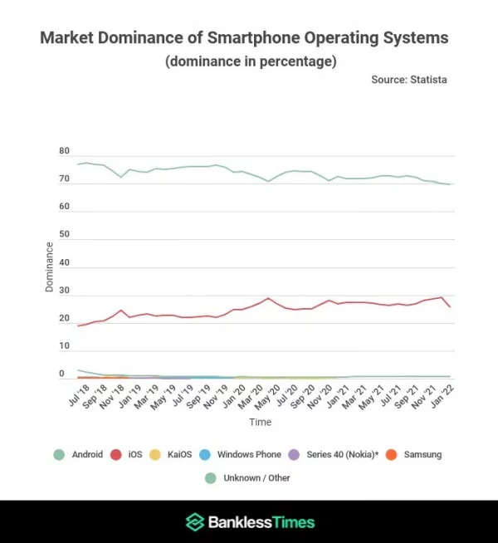
POPULARITA OPERAČNÍCH SYSTÉMŮ
Android
iOS

Slide 11
Diskuze
Co podle vás je lepší na iOS než na jiných mobilních OS?
Používáte iOS? Jaké s tím máte zkušenosti?
Co by jste na iOS změnili?

Slide 12
Zdroje
Souborový systém – Wikipedie. [online]. Dostupné z: https://cs.wikipedia.org/wiki/Souborov%C3%BD_syst%C3%A9m
iOS 16 – Apple (CZ). Apple [online]. Copyright © [cit. 21.11.2022]. Dostupné z: https://www.apple.com/cz/ios/ios-16/
DEN BROOSEN, About. recoverhdd.com [online]. [cit. 19.11.2022]. Dostupný na WWW: https://recoverhdd.com/wp-content/themes/soft/images/blog/apfs-file-system/apfs-logo.webp
User friendly | MediaGuru. Homepage | MediaGuru [online]. Copyright © 2022 [cit. 21.11.2022]. Dostupné z: https://www.mediaguru.cz/slovnik-a-mediatypy/slovnik/klicova-slova/user-friendly/
Android vs iOS: Který je lepší? [Aktualizováno 2021] - Zboží.cz. [online]. Copyright © 1996 [cit. 21.11.2022]. Dostupné z: https://www.zbozi.cz/magazin/c/srovnani-androidu-a-ios/
Použití integrovaných bezpečnostních funkcí a ochrany soukromí na iPhonu - Podpora Apple (CZ). Official Apple Support [online]. Copyright © 2022 Apple Inc. Všechna práva vyhrazena. [cit. 21.11.2022]. Dostupné z: https://support.apple.com/cs-cz/guide/iphone/iph6e7d349d1/ios

